Slide 1
Abendmahl
Herrenmahl
Bündnismahl
Tisch des Herrn
Eucharistie

Slide 2
Abendmahl
Teil 1
Bündnismahl
Herrenmahl
Tisch des Herrn
Eucharistie

Slide 3
Das Abendmahl – Das Mahl des Neuen Bundes
Teil 1:
Einleitung
Bündnismahl mit Abraham
Bündnismahl beim Alten Bund
Passahmahl
Jesu letztes Passahmahl

Slide 4
Das Abendmahl – Das Mahl des Neuen Bundes
Teil 2:
Kann uns das Abendmahl schaden?
Wie häufig wurde das Mahl zu neutestamentlichen Zeiten gefeiert?
Wie und mit wem können wir das Mahl feiern?
Weitere Bibelstellen mit Bezug zum Abendmahl
Jesu Leiden
Zusammenfassung

Slide 5
Einleitung

Slide 6
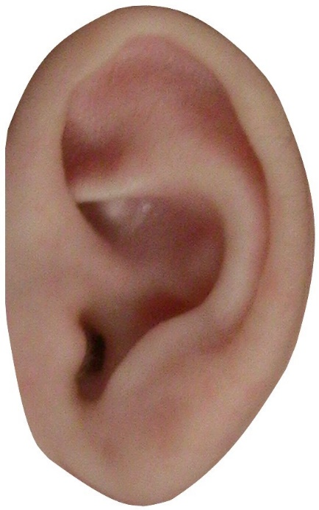
Wie lernen und verstehen wir?
Hören

Slide 7
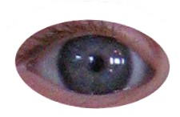
Wie lernen und verstehen wir?
Hören
Sehen

Slide 8
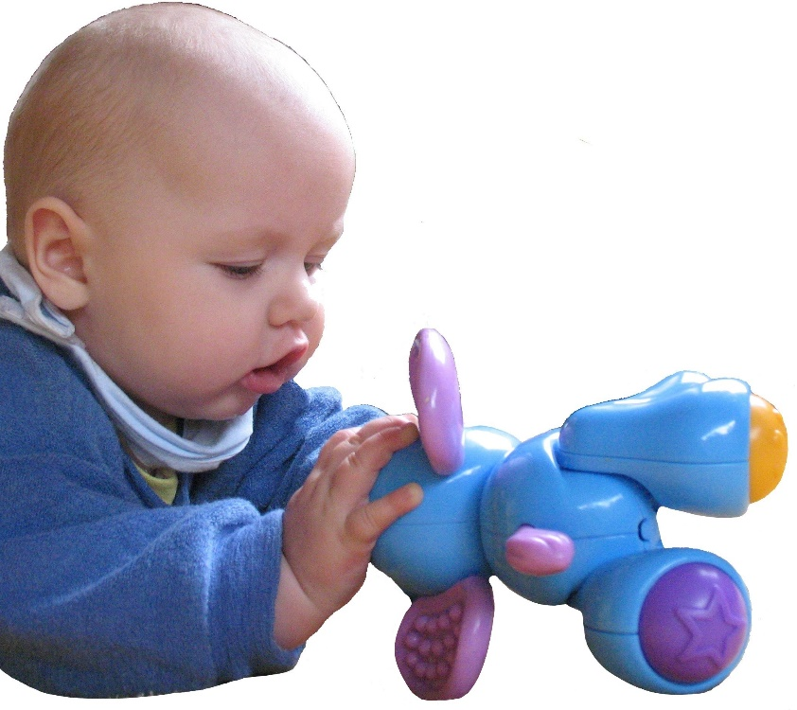
Wie lernen und verstehen wir?
Hören
Sehen
Tun

Slide 9
Aber Melchisedek, der König von Salem, brachte Brot und Wein herbei. Und er war ein Priester Gottes, des Allerhöchsten. Und er segnete ihn und sprach: Gesegnet sei Abram von Gott, dem Allerhöchsten, dem Besitzer des Himmels und der Erde! (1. Mo. 14, 18+19)
Jesus ist König (Mt. 27, 11; Joh. 18, 37) und
Hohepriester nach der Weise Melchisedeks (Heb. 5, 10; Heb. 6, 20).
Übersetzung: stets Schlachter 2000, wenn nicht anders angegeben.

Slide 10
Das Bündnismahl mit Abraham

Slide 11
Abraham
70 Jahre alt
  Bund mit kinderlosem Abram (Versprechen: Abkömmlinge unzählbar)
86 Jahre alt
  Hagar gebar Ismael
99 Jahre alt
  Namensänderung: Abram → Abraham
  Beschneidung als Zeichen des Bundes
  …

Slide 12
¹ Und der HERR erschien ihm bei den Terebinthen Mamres, während er am Eingang seines Zeltes saß, als der Tag am heißesten war. ² Und er erhob seine Augen und schaute, siehe, da standen drei Männer ihm gegenüber…
⁶ Und Abraham eilte in das Zelt zu Sarah und sprach: Nimm rasch drei Maß Feinmehl, knete sie und backe Brotfladen!…
Und er stand bei ihnen unter dem Baum; und sie aßen. ⁹ Da sprachen sie zu ihm: Wo ist deine Frau Sarah? Er antwortete: Drinnen im Zelt. ¹⁰ Da sprach er: Gewiß will ich um diese Zeit im künftigen Jahr wieder zu dir kommen, und siehe, deine Frau Sarah soll einen Sohn haben!…
¹⁶ Da brachen die Männer auf und wandten sich nach Sodom. Und Abraham ging mit ihnen, um sie zu begleiten...
²⁰ Und der HERR sprach:…
²² …Abraham blieb noch stehen vor dem HERRN.
(1. Mo. 18, 1–22)

Slide 13
Das Bündnismahl beim Alten Bund

Slide 14
³ Und Mose kam und verkündigte dem Volk alle Worte des HERRN und alle Verordnungen. Da antwortete das Volk einstimmig und sprach: Alle Worte, die der HERR geredet hat, wollen wir tun!… ⁵ Und Mose sandte junge israelitische Männer, damit sie Brandopfer darbrachten und Jungstiere opferten als Friedensopfer für den HERRN… ⁷ Darauf nahm er das Buch des Bundes und las es vor den Ohren des Volkes. Und sie sprachen: Alles, was der HERR gesagt hat, das wollen wir tun und darauf hören! ⁸ Da nahm Mose das Blut und sprengte es auf das Volk und sprach: Seht, das ist das Blut des Bundes, den der HERR mit euch geschlossen hat aufgrund aller dieser Worte! ⁹ Da stiegen Mose und Aaron, Nadab und Abihu und 70 von den Ältesten Israels hinauf; ¹⁰ und sie sahen den Gott Israels; und unter seinen Füßen war es wie ein Gebilde von Saphirplatten und so klar wie der Himmel selbst. ¹¹ Und er legte seine Hand nicht an die Auserwählten der Kinder Israels. Und sie schauten Gott und aßen und tranken. ¹² Und der HERR sprach zu Mose: Steige zu mir herauf auf den Berg… (2. Mo. 24, 3–12)

Slide 15
Und der HERR sprach zu Mose: …Mein Angesicht kannst du nicht sehen, denn kein Mensch wird leben, der mich sieht! (2.Mose 33, 17+20)
³ Und Mose kam und verkündigte dem Volk alle Worte des HERRN und alle Verordnungen. Da antwortete das Volk einstimmig und sprach: Alle Worte, die der HERR geredet hat, wollen wir tun!… ⁵ Und Mose sandte junge israelitische Männer, damit sie Brandopfer darbrachten und Jungstiere opferten als Friedensopfer für den HERRN… ⁷ Darauf nahm er das Buch des Bundes und las es vor den Ohren des Volkes. Und sie sprachen: Alles, was der HERR gesagt hat, das wollen wir tun und darauf hören! ⁸ Da nahm Mose das Blut und sprengte es auf das Volk und sprach: Seht, das ist das Blut des Bundes, den der HERR mit euch geschlossen hat aufgrund aller dieser Worte! ⁹ Da stiegen Mose und Aaron, Nadab und Abihu und 70 von den Ältesten Israels hinauf; ¹⁰ und sie sahen den Gott Israels; und unter seinen Füßen war es wie ein Gebilde von Saphirplatten und so klar wie der Himmel selbst. ¹¹ Und er legte seine Hand nicht an die Auserwählten der Kinder Israels. Und sie schauten Gott und aßen und tranken. ¹² Und der HERR sprach zu Mose: Steige zu mir herauf auf den Berg… (2. Mo. 24, 3–12)

Slide 16
Und der HERR sprach zu Mose: …Mein Angesicht kannst du nicht sehen, denn kein Mensch wird leben, der mich sieht! (2.Mose 33, 17+20)
³ Und Mose kam und verkündigte dem Volk alle Worte des HERRN und alle Verordnungen. Da antwortete das Volk einstimmig und sprach: Alle Worte, die der HERR geredet hat, wollen wir tun!… ⁵ Und Mose sandte junge israelitische Männer, damit sie Brandopfer darbrachten und Jungstiere opferten als Friedensopfer für den HERRN… ⁷ Darauf nahm er das Buch des Bundes und las es vor den Ohren des Volkes. Und sie sprachen: Alles, was der HERR gesagt hat, das wollen wir tun und darauf hören! ⁸ Da nahm Mose das Blut und sprengte es auf das Volk und sprach: Seht, das ist das Blut des Bundes, den der HERR mit euch geschlossen hat aufgrund aller dieser Worte! ⁹ Da stiegen Mose und Aaron, Nadab und Abihu und 70 von den Ältesten Israels hinauf; ¹⁰ und sie sahen den Gott Israels; und unter seinen Füßen war es wie ein Gebilde von Saphirplatten und so klar wie der Himmel selbst. ¹¹ Und er legte seine Hand nicht an die Auserwählten der Kinder Israels. Und sie schauten Gott und aßen und tranken. ¹² Und der HERR sprach zu Mose: Steige zu mir herauf auf den Berg… (2. Mo. 24, 3–12)
Später ging der HERR neben Mose vorüber und er durfte ihm hinterhersehen.
(2. Mo. 33, 19–23)

Slide 17
Jesus
Jesus ist Gott
  Jes. 9, 5
  Ps. 45, 7+8 mit Hebr. 1, 8+9
  Jes. 40, 3 mit Mt. 3, 3
  Ps. 50, 6 oder Ps. 82, 1+8 mit Joh. 5, 22
Jesus gab es „vor Grundlegung der Welt“
  Joh. 17, 24
  Joh. 1, 1–3 mit 1. Joh. 1, 1 oder Off. 19, 13

Slide 18
Das Passahmahl

Slide 19
Passahmahl
Und sie sollen das Fleisch in derselben Nacht essen: am Feuer gebraten, mit ungesäuertem Brot; mit bitteren Kräutern sollen sie es essen. (2. Mo. 12, 8)

Slide 20
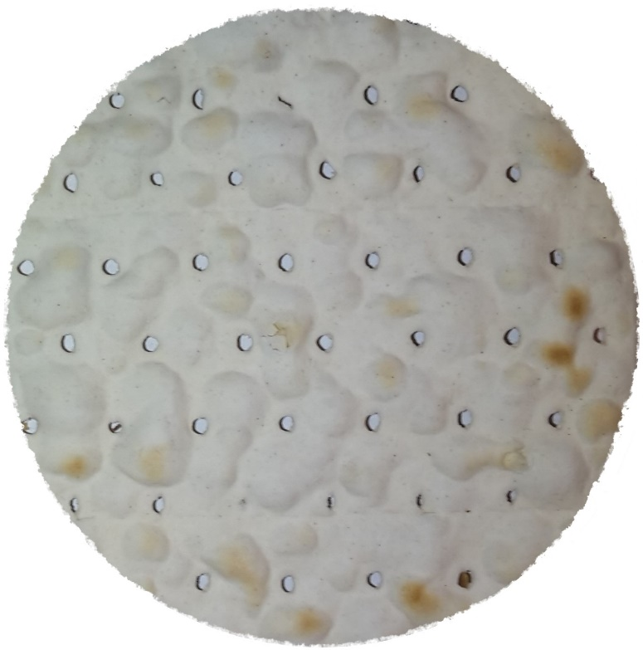
Passahmahl: Matzen (1/2)
Jahwe
(Vater)
Jesus
(Sohn)
Heiliger
Geist

Slide 21
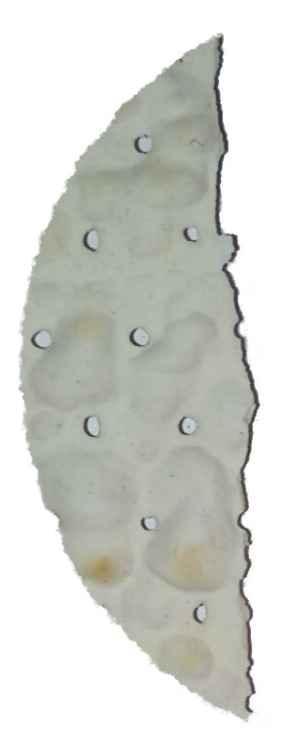
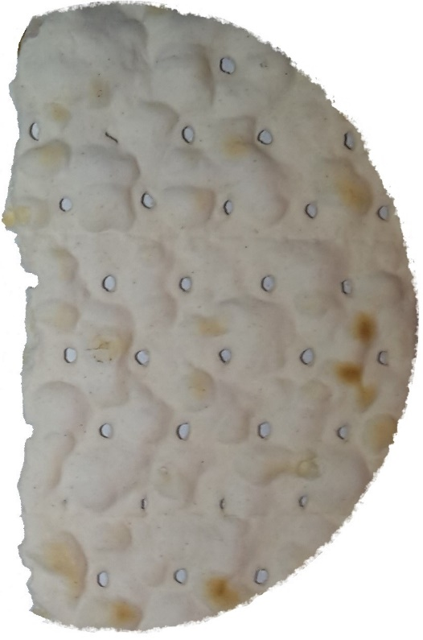
Passahmahl: Matzen (2/2)
Jahwe
(Vater)
Heiliger
Geist
Jesus
Afikoman

Slide 22
Passahmahl: Kelche
Darum sage den Kindern Israels: Ich bin der HERR, und ich will euch aus den Lasten Ägyptens herausführen und will euch aus ihrer Knechtschaft erretten und will euch erlösen durch einen ausgestreckten Arm und durch große Gerichte. Und ich will euch als mein Volk annehmen und will euer Gott sein; und ihr sollt erkennen, daß ich, der HERR, euer Gott bin, der euch aus den Lasten Ägyptens herausführt. (2. Mo. 6, 6+7)
1. Kelch der Aussonderung (Heiligung)
2. Kelch der Befreiung (Errettung)
3. Kelch der Erlösung
4. Kelch der Annahme

Slide 23
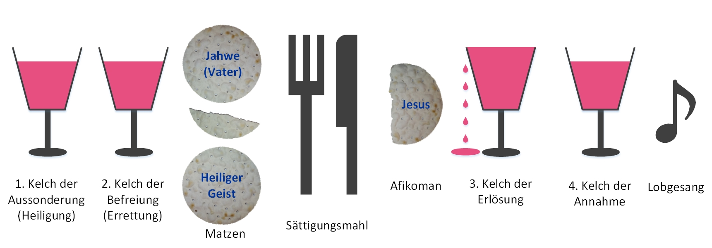
Passahmahl: Übersicht

Slide 24
Jesu letztes Passahmahl

Slide 25
Jesu letztes Passahmahl: Fußwaschung
² Und während des Mahls… ⁴ stand er vom Mahl auf, legte sein Obergewand ab, nahm einen Schurz und umgürtete sich; ⁵ darauf goß er Wasser in das Becken und fing an, den Jüngern die Füße zu waschen und sie mit dem Schurz zu trocknen, mit dem er umgürtet war…
¹² Nachdem er nun ihre Füße gewaschen und sein Obergewand angezogen hatte, setzte er sich wieder zu Tisch und sprach zu ihnen: Versteht ihr, was ich euch getan habe? ¹³ Ihr nennt mich Meister und Herr und sagt es mit Recht; denn ich bin es auch. ¹⁴ Wenn nun ich, der Herr und Meister, euch die Füße gewaschen habe, so sollt auch ihr einander die Füße waschen; ¹⁵ denn ein Vorbild habe ich euch gegeben, damit auch ihr so handelt, wie ich an euch gehandelt habe. ¹⁶ Wahrlich, wahrlich, ich sage euch: Der Knecht ist nicht größer als sein Herr, noch der Gesandte größer als der ihn gesandt hat. ¹⁷ Wenn ihr dies wißt, glückselig seid ihr, wenn ihr es tut! (Joh. 13, 2–17)

Slide 26
Jesu letztes Passahmahl: Jesu Leib und Blut
²⁶ Während des Mahls nahm Jesus das Brot und sprach den Lobpreis; dann brach er das Brot, reichte es den Jüngern und sagte: Nehmt und eßt; das ist mein Leib. ²⁷ Dann nahm er den Kelch, sprach das Dankgebet, gab ihn den Jüngern und sagte: Trinkt alle daraus; ²⁸ das ist mein Blut des Bundes, das für viele vergossen wird zur Vergebung der Sünden. ²⁹ Ich sage euch: Von jetzt an werde ich nicht mehr von dieser Frucht des Weinstocks trinken, bis zu dem Tag, an dem ich mit euch von Neuem davon trinke im Reich meines Vaters. ³⁰ Nach dem Lobgesang gingen sie zum Ölberg hinaus. (Mt. 26, 26–30; Einheitsübersetzung 2016)

Slide 27
Jesu letztes Passahmahl

Slide 28
Jesu letztes Passahmahl: Erläuterungen von Paulus
²³ Denn ich habe von dem Herrn empfangen, was ich auch euch überliefert habe, nämlich daß der Herr Jesus in der Nacht, als er verraten wurde, Brot nahm, ²⁴ und dankte, es brach und sprach: Nehmt, eßt! Das ist mein Leib, der für euch gebrochen wird; dies tut zu meinem Gedächtnis! ²⁵ Desgleichen auch den Kelch, nach dem Mahl, indem er sprach: Dieser Kelch ist der neue Bund in meinem Blut; dies tut, sooft ihr ihn trinkt, zu meinem Gedächtnis! ²⁶ Denn sooft ihr dieses Brot eßt und diesen Kelch trinkt, verkündigt ihr den Tod des Herrn, bis er kommt. (1. Kor. 11, 23–26)
¹⁶ Ist der Kelch des Segens, über den wir den Segen sprechen, nicht Teilhabe am Blut Christi? Ist das Brot, das wir brechen, nicht Teilhabe am Leib Christi? ¹⁷ Ein Brot ist es. Darum sind wir viele ein Leib; denn wir alle haben teil an dem einen Brot. (1. Kor. 10, 16+17; Einheits-übersetzung 2016)

Slide 29
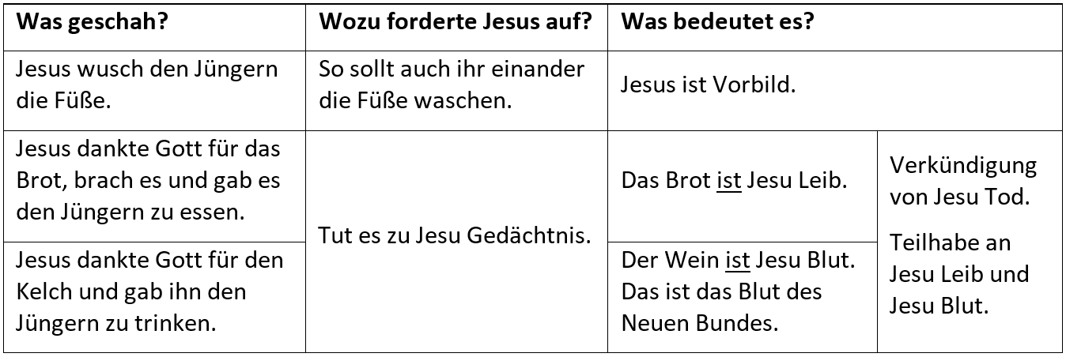
Jesu letztes Passahmahl

Slide 30
Erläuterungen
Denn das Leben des Fleisches ist im Blut, und ich habe es euch auf den Altar gegeben, um Sühnung zu erwirken für eure Seelen. Denn das Blut ist es, das Sühnung erwirkt für die Seele. (3. Mo. 17, 11)
nephesh = Leben, Seele

Slide 31
Jesu Erläuterungen (1/2)
⁴⁸ Ich bin das Brot des Lebens. ⁴⁹ Eure Väter haben das Manna gegessen in der Wüste und sind gestorben; ⁵⁰ dies ist das Brot, das aus dem Himmel herabkommt, damit, wer davon ißt, nicht stirbt. ⁵¹ Ich bin das lebendige Brot, das aus dem Himmel herabgekommen ist. Wenn jemand von diesem Brot ißt, so wird er leben in Ewigkeit. Das Brot aber, das ich geben werde, ist mein Fleisch, das ich geben werde für das Leben der Welt. ⁵² Da stritten die Juden untereinander und sprachen: Wie kann dieser uns [sein] Fleisch zu essen geben? ⁵³ Darum sprach Jesus zu ihnen: Wahrlich, wahrlich, ich sage euch: Wenn ihr nicht das Fleisch des Menschensohnes eßt und sein Blut trinkt, so habt ihr kein Leben in euch.

Slide 32
Jesu Erläuterungen (2/2)
⁵⁴ Wer mein Fleisch ißt und mein Blut trinkt, der hat ewiges Leben, und ich werde ihn auferwecken am letzten Tag. ⁵⁵ Denn mein Fleisch ist wahrhaftig Speise, und mein Blut ist wahrhaftig Trank. ⁵⁶ Wer mein Fleisch ißt und mein Blut trinkt, der bleibt in mir und ich in ihm. ⁵⁷ Wie mich der lebendige Vater gesandt hat und ich um des Vaters willen lebe, so wird auch der, welcher mich ißt, um meinetwillen leben. ⁵⁸ Dies ist das Brot, das aus dem Himmel herabgekommen ist; es ist nicht wie das Manna, das eure Väter gegessen haben, und sind gestorben; wer dieses Brot ißt, der wird leben in Ewigkeit! (Joh. 6, 48–58)

Slide 33
Das Abendmahl – Das Mahl des Neuen Bundes
Teil 2:
Kann uns das Abendmahl schaden?
Wie häufig wurde das Mahl zu neutestamentlichen Zeiten gefeiert?
Wie und mit wem können wir das Mahl feiern?
Weitere Bibelstellen mit Bezug zum Abendmahl
Jesu Leiden
Zusammenfassung
Meine Website:
mzahn.eu

Slide 34
Abendmahl
Teil 2
Bündnismahl
Herrenmahl
Tisch des Herrn
Eucharistie

Slide 35
Das Abendmahl – Das Mahl des Neuen Bundes
Teil 1: Website
mzahn.eu
Teil 2:
Kann uns das Abendmahl schaden?
Wie häufig wurde das Mahl zu neutestamentlichen Zeiten gefeiert?
Wie und mit wem können wir das Mahl feiern?
Weitere Bibelstellen mit Bezug zum Abendmahl
Jesu Leiden
Zusammenfassung

Slide 36
Kann uns das Abendmahl schaden?

Slide 37
¹⁷ Wenn ich schon Anweisungen gebe: Das kann ich nicht loben, daß ihr nicht zu eurem Nutzen, sondern zu eurem Schaden zusammenkommt. ¹⁸ Zunächst höre ich, daß es Spaltungen unter euch gibt, wenn ihr als Gemeinde zusammenkommt; zum Teil glaube ich das auch. ¹⁹ Denn es muß Parteiungen geben unter euch, damit die Bewährten unter euch offenkundig werden. ²⁰ Wenn ihr euch versammelt, ist das kein Essen des Herrenmahls;
²¹ denn jeder nimmt beim Essen sein eigenes Mahl vorweg und dann hungert der eine, während der andere betrunken ist. ²² Könnt ihr denn nicht zu Hause essen und trinken? Oder verachtet ihr die Kirche Gottes? Wollt ihr jene demütigen, die nichts haben? Was soll ich dazu sagen? Soll ich euch etwa loben? In diesem Fall kann ich euch nicht loben…
²⁷ Wer also unwürdig von dem Brot ißt und aus dem Kelch des Herrn trinkt, macht sich schuldig am Leib und am Blut des Herrn. ²⁸ Jeder soll sich selbst prüfen; erst dann soll er von dem Brot essen und aus dem Kelch trinken. ²⁹ Denn wer davon ißt und trinkt, ohne den Leib zu unterscheiden, der zieht sich das Gericht zu, indem er ißt und trinkt. ³⁰ Deswegen sind unter euch viele schwach und krank und nicht wenige sind schon entschlafen. ³¹ Gingen wir mit uns selbst ins Gericht, dann würden wir nicht gerichtet. ³² Doch wenn wir jetzt vom Herrn gerichtet werden, dann ist es eine Zurechtweisung, damit wir nicht zusammen mit der Welt verdammt werden. ³³ Wenn ihr also zum Mahl zusammenkommt, meine Brüder und Schwestern, wartet aufeinander! ³⁴ Wer Hunger hat, soll zu Hause essen; sonst wird euch die Zusammenkunft zum Gericht. Weitere Anordnungen werde ich treffen, wenn ich komme.
(1. Kor. 11, 17–34; Einheitsübersetzung 2016)

Slide 38
Korinther (1/2)
¹⁷ Wenn ich schon Anweisungen gebe: Das kann ich nicht loben, daß ihr nicht zu eurem Nutzen, sondern zu eurem Schaden zusammenkommt. ¹⁸ Zunächst höre ich, daß es Spaltungen unter euch gibt, wenn ihr als Gemeinde zusammenkommt; zum Teil glaube ich das auch. ¹⁹ Denn es muß Parteiungen geben unter euch, damit die Bewährten unter euch offenkundig werden. ²⁰ Wenn ihr euch versammelt, ist das kein Essen des Herrenmahls; ²¹ denn jeder nimmt beim Essen sein eigenes Mahl vorweg und dann hungert der eine, während der andere betrunken ist. ²² Könnt ihr denn nicht zu Hause essen und trinken? Oder verachtet ihr die Kirche Gottes? Wollt ihr jene demütigen, die nichts haben? Was soll ich dazu sagen? Soll ich euch etwa loben? In diesem Fall kann ich euch nicht loben. (1. Kor. 11, 17–22; Einheitsübersetzung 2016)

Slide 39
Korinther (2/2)
²⁷ Wer also unwürdig von dem Brot ißt und aus dem Kelch des Herrn trinkt, macht sich schuldig am Leib und am Blut des Herrn. ²⁸ Jeder soll sich selbst prüfen; erst dann soll er von dem Brot essen und aus dem Kelch trinken. ²⁹ Denn wer davon ißt und trinkt, ohne den Leib zu unterscheiden, der zieht sich das Gericht zu, indem er ißt und trinkt. ³⁰ Deswegen sind unter euch viele schwach und krank und nicht wenige sind schon entschlafen. ³¹ Gingen wir mit uns selbst ins Gericht, dann würden wir nicht gerichtet. ³² Doch wenn wir jetzt vom Herrn gerichtet werden, dann ist es eine Zurechtweisung, damit wir nicht zusammen mit der Welt verdammt werden. ³³ Wenn ihr also zum Mahl zusammenkommt, meine Brüder und Schwestern, wartet aufeinander! ³⁴ Wer Hunger hat, soll zu Hause essen; sonst wird euch die Zusammenkunft zum Gericht. Weitere Anordnungen werde ich treffen, wenn ich komme. (1. Kor. 11, 27–34; Einheitsübersetzung 2016)

Slide 40
Gemeinde als Leib Jesu
Ihr aber seid [der] Leib des Christus, und jeder ist ein Glied [daran] nach seinem Teil. (1. Kor. 12, 27)
und er hat alles seinen Füßen unterworfen und ihn als Haupt über alles der Gemeinde gegeben, die sein Leib ist, die Fülle dessen, der alles in allen erfüllt. (Eph. 1, 22+23)
Und Er hat etliche als Apostel gegeben… für die Erbauung des Leibes des Christus, (Eph. 4, 11+12)
Denn niemand hat je sein eigenes Fleisch gehaßt, sondern er nährt und pflegt es, gleichwie der Herr die Gemeinde. Denn wir sind Glieder seines Leibes, von seinem Fleisch und von seinem Gebein. (Eph. 5, 29+30)
Und er ist das Haupt des Leibes, der Gemeinde, er, der der Anfang ist, der Erstgeborene aus den Toten, damit er in allem der Erste sei. (Kol. 1, 18)

Slide 41
Zeichen des Neuen Bundes
Ein neues Gebot gebe ich euch, daß ihr einander lieben sollt, damit, wie ich euch geliebt habe, auch ihr einander liebt. Daran wird jedermann erkennen, daß ihr meine Jünger seid, wenn ihr Liebe untereinander habt. (Joh. 13, 34+35)
Übersetzung: stets Schlachter 2000, wenn nicht anders angegeben.

Slide 42
Wie häufig wurde das Mahl zu neutestamentlichen Zeiten gefeiert?

Slide 43
Über die ersten Christen…
Und sie blieben beständig in der Lehre der Apostel und in der Gemeinschaft und im Brotbrechen und in den Gebeten. (Apg. 2, 42)
Und jeden Tag waren sie beständig und einmütig im Tempel und brachen das Brot in den Häusern, nahmen die Speise mit Frohlocken und in Einfalt des Herzens; (Apg. 2, 46)

Slide 44
Brotbrechen
Speisung der Fünftausend:
Und er befahl der Volksmenge, sich in das Gras zu lagern, und nahm die fünf Brote und die zwei Fische, sah zum Himmel auf, dankte, brach die Brote und gab sie den Jüngern; die Jünger aber gaben sie dem Volk. (Mt. 14, 19)
Speisung der Viertausend:
und nahm die sieben Brote und die Fische, dankte, brach sie und gab sie seinen Jüngern; die Jünger aber gaben sie dem Volk. (Mt. 15, 36)

Slide 45
Korinther
¹⁷ Wenn ich schon Anweisungen gebe: Das kann ich nicht loben, daß ihr nicht zu eurem Nutzen, sondern zu eurem Schaden zusammenkommt. ¹⁸ Zunächst höre ich, daß es Spaltungen unter euch gibt, wenn ihr als Gemeinde zusammenkommt… ²⁰ Wenn ihr euch versammelt, ist das kein Essen des Herrenmahls; ²¹ denn jeder nimmt beim Essen sein eigenes Mahl vorweg und dann hungert der eine, während der andere betrunken ist. ²² Könnt ihr denn nicht zu Hause essen und trinken? Oder verachtet ihr die Kirche Gottes? … ²⁷ Wer also unwürdig von dem Brot ißt und aus dem Kelch des Herrn trinkt, macht sich schuldig am Leib und am Blut des Herrn… ²⁹ Denn wer davon ißt und trinkt, ohne den Leib zu unterscheiden, der zieht sich das Gericht zu, indem er ißt und trinkt… ³³ Wenn ihr also zum Mahl zusammenkommt, meine Brüder und Schwestern, wartet aufeinander! ³⁴ Wer Hunger hat, soll zu Hause essen; sonst wird euch die Zusammenkunft zum Gericht…
(1. Kor. 11, 17–34; Einheitsübersetzung 2016)

Slide 46
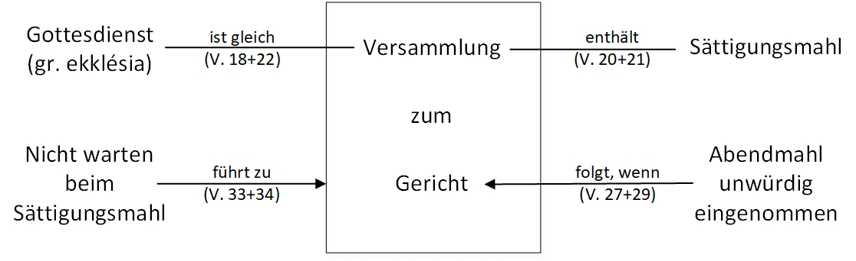
Korinther

Slide 47
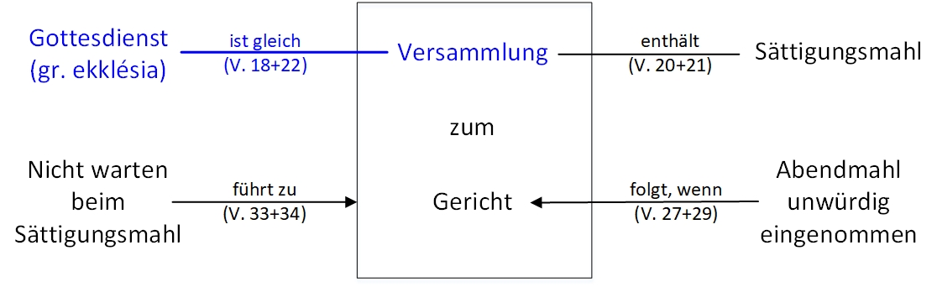
Korinther

Slide 48
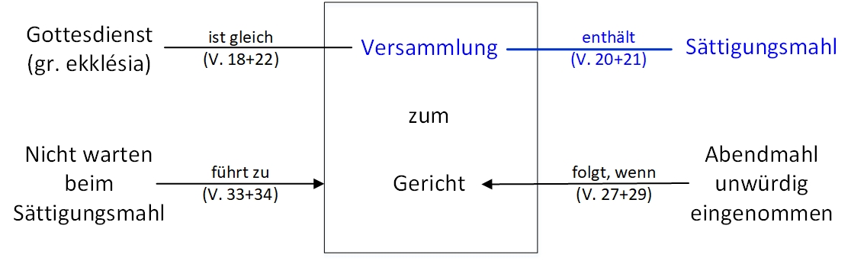
Korinther

Slide 49
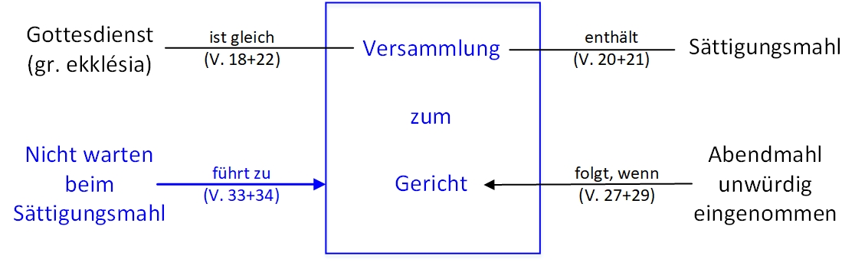
Korinther

Slide 50
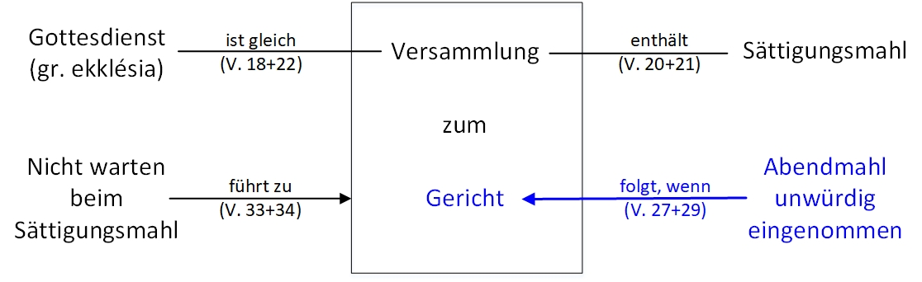
Korinther

Slide 51
Korinther

Slide 52
Wie und mit wem können wir das Abendmahl feiern?

Slide 53
Mit wem feiern?
Nur mit Christen:
Körper ist Tempel des Heiligen Geistes (1. Kor. 6, 19)
bekehrten Kindern
anderen Denominationen
Familie
Jesus:
Denn wo zwei oder drei in meinem Namen versammelt sind, da bin ich in ihrer Mitte. (Mt. 18, 20)

Slide 54
Welches Brot?
⁶ Euer Rühmen ist nicht gut. Wißt ihr nicht, daß ein wenig Sauerteig den ganzen Teig durchsäuert? ⁷ Fegt den alten Sauerteig aus, damit ihr ein neuer Teig seid, wie ihr ja bereits ungesäuert seid! Denn auch unser Passahlamm, Christus, ist geschlachtet. ⁸ Darum laßt uns das Fest feiern, nicht mit altem Sauerteig, auch nicht mit Sauerteig der Bosheit und Schlechtigkeit, sondern mit Ungesäuertem der Lauterkeit und Wahrheit! (1. Kor. 5, 6–8; Elberfelder)
„Sauerteig der Pharisäer und Sadduzäer“
(Mt. 16, 6+12; Mk. 8, 15; Lk. 12, 1)
Sauerteig als Opfer grundsätzlich nicht zugelassen
(3. Mo. 2, 11)

Slide 55
Welches Getränk?
Ich sage euch aber, daß ich von nun an nicht mehr von diesem Gewächs des Weinstocks trinken werde bis zu jenem Tag, da ich es neu mit euch trinken werde in dem Reich meines Vaters. (Mt. 26, 29)

Slide 56
Welcher Kelch?
Und er nahm den Kelch und dankte, gab ihnen denselben und sprach: Trinkt alle daraus! (Mt. 26, 27)

Slide 57
Weitere Bibelstellen mit Bezug zum Abendmahl

Slide 58
Psalm 23
¹ Ein Psalm Davids. Der HERR ist mein Hirte; mir wird nichts mangeln.
² Er weidet mich auf grünen Auen und führt mich zu stillen Wassern.
³ Er erquickt meine Seele; er führt mich auf rechter Straße um seines Namens willen. ⁴ Und wenn ich auch wanderte durchs Tal der Todesschatten, so fürchte ich kein Unglück, denn du bist bei mir; dein Stecken und dein Stab, die trösten mich. ⁵ Du bereitest vor mir einen Tisch angesichts meiner Feinde; du hast mein Haupt mit Öl gesalbt, mein Becher fließt über. ⁶ Nur Güte und Gnade werden mir folgen mein Leben lang, und ich werde bleiben im Haus des HERRN immerdar.
Gott hat uns gesalbt… (2. Kor. 1, 21)
…wie auch Jesus mit Heiligem Geist (Apg. 10, 38).
Salbung mit Öl steht für Heiligen Geist (1. Sam. 16, 13; Jes. 61, 1).

Slide 59
Das erste Wunder Jesu
Hochzeit in Kana (Joh. 2, 1–11)
Verwandlung: Wasser → Wein
Festmahl
Ehebündnis gefeiert

Slide 60
Nach Jesu Auferstehung…
Emmaus-Jünger:
Und es geschah, als er mit ihnen zu Tisch saß, nahm er das Brot, sprach den Segen, brach es und gab es ihnen. Da wurden ihnen die Augen geöffnet, und sie erkannten ihn; und er verschwand vor ihnen. (Lk. 24, 30+31)
Später aß und trank Jesus mit den Jüngern.
(Lk. 24, 36–43; Apg. 10, 41)

Slide 61
Römer
Wenn wir aber Kinder sind, so sind wir auch Erben, nämlich Erben Gottes und Miterben des Christus; wenn wir wirklich mit ihm leiden, damit wir auch mit ihm verherrlicht werden. (Röm. 8, 17)
  Und wenn ein Glied leidet, so leiden alle Glieder mit; und wenn ein Glied geehrt wird, so freuen sich alle Glieder mit. (1. Kor. 12, 26)

Slide 62
Philipper
⁷ Aber was mir Gewinn war, das habe ich um des Christus willen für Schaden geachtet; ⁸ ja, wahrlich, ich achte alles für Schaden gegenüber der alles übertreffenden Erkenntnis Christi Jesu, meines Herrn, um dessentwillen ich alles eingebüßt habe; und ich achte es für Dreck, damit ich Christus gewinne ⁹ und in ihm erfunden werde, indem ich nicht meine eigene Gerechtigkeit habe, die aus dem Gesetz kommt, sondern die durch den Glauben an Christus, die Gerechtigkeit aus Gott aufgrund des Glaubens, ¹⁰ um Ihn zu erkennen und die Kraft seiner Auferstehung und die Gemeinschaft seiner Leiden, indem ich seinem Tod gleichförmig werde, ¹¹ damit ich zur Auferstehung aus den Toten gelange. (Phil. 3, 7–11)
  Wer mein Fleisch ißt und mein Blut trinkt, der hat ewiges Leben, und ich werde ihn auferwecken am letzten Tag. (Joh. 6, 54)

Slide 63
Jesu Leiden

Slide 64
im Garten Gethsemane:
Und als er in Angst war, betete er heftiger. Es wurde aber sein Schweiß wie große Blutstropfen, die auf die Erde herabfielen. (Lk. 22, 44; Elberfelder)
Im Haus des Hohepriesters:
Die Männer aber, die Jesus festhielten, verspotteten und mißhandelten ihn; und nachdem sie ihn verhüllt hatten, schlugen sie ihn ins Angesicht und fragten ihn und sprachen: Weissage uns, wer ist’s, der dich geschlagen hat? Und viele andere Lästerungen sprachen sie gegen ihn aus. (Lk. 22, 63–65)

Slide 65
Bei Herodes:
Und Herodes behandelte ihn verächtlich und verspottete ihn samt seinen Kriegsleuten und schickte ihn, nachdem er ihm ein Prachtgewand hatte anlegen lassen, wieder zu Pilatus. (Lk. 23, 11)
Bei Pilatus:
Weil nun Pilatus die Menge befriedigen wollte, gab er ihnen den Barabbas frei und übergab Jesus, nachdem er ihn hatte auspeitschen lassen, damit er gekreuzigt werde. (Mk. 15, 15)
Da nahmen die Kriegsknechte des Statthalters Jesus in das Prätorium und versammelten die ganze Schar um ihn. Und sie zogen ihn aus und legten ihm einen Purpurmantel um und flochten eine Krone aus Dornen, setzten sie auf sein Haupt, gaben ihm ein Rohr in die rechte Hand und beugten vor ihm die Knie, verspotteten ihn und sprachen: Sei gegrüßt, König der Juden! Dann spuckten sie ihn an und nahmen das Rohr und schlugen ihn auf das Haupt. (Mt. 27, 27–30)

Slide 66
Jesu Kreuzigung:
Und als sie an den Ort kamen, den man Schädelstätte nennt, kreuzigten sie dort ihn und die Übeltäter, den einen zur Rechten, den anderen zur Linken. (Lk. 23, 33)

Slide 67
Jesu Leiden am Kreuz:
Und die Vorübergehenden lästerten ihn, schüttelten den Kopf und sprachen: Ha, der du den Tempel zerstörst und in drei Tagen aufbaust, rette dich selbst und steige vom Kreuz herab! Gleicherweise spotteten aber auch die obersten Priester untereinander samt den Schriftgelehrten und sprachen: Andere hat er gerettet, sich selbst kann er nicht retten! Der Christus, der König von Israel, steige nun vom Kreuz herab, damit wir sehen und glauben! Auch die, welche mit ihm gekreuzigt wurden, schmähten ihn. Als aber die sechste Stunde anbrach, kam eine Finsternis über das ganze Land bis zur neunten Stunde. Und um die neunte Stunde rief Jesus mit lauter Stimme und sprach: Eloi, Eloi, lama sabachthani? Das heißt übersetzt: »Mein Gott, mein Gott, warum hast du mich verlassen?« Und etliche der Umstehenden, die es hörten, sprachen: Siehe, er ruft den Elia! Einer aber lief und füllte einen Schwamm mit Essig und steckte ihn auf ein Rohr, gab ihm zu trinken und sprach: Halt! Laßt uns sehen, ob Elia kommt, um ihn herabzunehmen! Jesus aber stieß einen lauten Schrei aus und verschied. (Mk. 15, 29–37)

Slide 68
Nach Jesu Tod:
…einer der Kriegsknechte stach mit einem Speer in seine Seite, und sogleich floß Blut und Wasser heraus. (Joh. 19, 34)

Slide 69
Jesaja:
Von der Fußsohle bis zum Scheitel ist nichts Unversehrtes an ihm, sondern klaffende Wunden und Striemen und frische Verletzungen, die nicht ausgedrückt, noch verbunden, noch mit Öl gelindert sind. (Jes. 1, 6)

Slide 70
Jesaja:
Er wuchs auf vor ihm wie ein Schößling, wie ein Wurzelsproß aus dürrem Erdreich. Er hatte keine Gestalt und keine Pracht; wir sahen ihn, aber sein Anblick gefiel uns nicht. Verachtet war er und verlassen von den Menschen, ein Mann der Schmerzen und mit Leiden vertraut; wie einer, vor dem man das Angesicht verbirgt, so verachtet war er, und wir achteten ihn nicht. Fürwahr, er hat unsere Krankheit getragen und unsere Schmerzen auf sich geladen; wir aber hielten ihn für bestraft, von Gott geschlagen und niedergebeugt. Doch er wurde um unserer Übertretungen willen durchbohrt, wegen unserer Missetaten zerschlagen; die Strafe lag auf ihm, damit wir Frieden hätten, und durch seine Wunden sind wir geheilt worden. Wir alle gingen in die Irre wie Schafe, jeder wandte sich auf seinen Weg; aber der HERR warf unser aller Schuld auf ihn. Er wurde mißhandelt, aber er beugte sich und tat seinen Mund nicht auf, wie ein Lamm, das zur Schlachtbank geführt wird, und wie ein Schaf, das verstummt vor seinem Scherer und seinen Mund nicht auftut. (Jes. 53, 2–7)

Slide 71
Sacharja:
Aber über das Haus David und über die Einwohner von Jerusalem will ich den Geist der Gnade und des Gebets ausgießen, und sie werden auf mich sehen, den sie durchstochen haben, ja, sie werden um ihn klagen, wie man klagt um den eingeborenen [Sohn], und sie werden bitterlich über ihn Leid tragen, wie man bitterlich Leid trägt über den Erstgeborenen. (Sach. 12, 10)

Slide 72
David:
² Mein Gott, mein Gott, warum hast du mich verlassen, bleibst fern meiner Rettung, den Worten meines Schreiens?…
⁷ Ich aber bin ein Wurm und kein Mensch, der Leute Spott, vom Volk verachtet. ⁸ Alle, die mich sehen, verlachen mich, verziehen die Lippen, schütteln den Kopf: ⁹ Wälze die Last auf den HERRN! Er soll ihn befreien, er reiße ihn heraus, wenn er an ihm Gefallen hat!…
¹⁵ Hingeschüttet bin ich wie Wasser, gelöst haben sich all meine Glieder, mein Herz ist geworden wie Wachs, in meinen Eingeweiden zerflossen. ¹⁶ Meine Kraft ist vertrocknet wie eine Scherbe, die Zunge klebt mir am Gaumen, du legst mich in den Staub des Todes. ¹⁷ Denn Hunde haben mich umlagert, eine Rotte von Bösen hat mich umkreist. Sie haben mir Hände und Füße durchbohrt. ¹⁸ Ich kann all meine Knochen zählen; sie gaffen und starren mich an. ¹⁹ Sie verteilen unter sich meine Kleider und werfen das Los um mein Gewand.
(Ps. 22, 2–19; Einheitsübersetzung)

Slide 73
Jesus wurde an seinen Händen und Füßen ans Kreuz genagelt.
(siehe auch Joh. 20, 25)

Slide 74
Jesu Leib für dich…
  ausgepeitscht (Mk 15,15),
  bespuckt (Mt 27,30; Jes 50,6),
  durchstochen (Joh 19,34+37…),
  drangsaliert,
  gekreuzigt (Lk 23,33),
  gelästert (Mk 15,29; Lk 22,65),
  gemartert,
  geopfert,
  gepeinigt,
  gepiesackt,
  gequält,
  geschlagen (Mt 27,30; Lk 22,64),
aber nicht „zerbrochen“, denn Jesu Knochen wurden nicht gebrochen (Joh 19,36).
  geschunden,
  malträtiert,
  mißhandelt (Lk 22,63; Jes 53,7),
  mit Dornen gekrönt (Mt 27,29),
  mit Nägeln durchbohrt (Joh 19,37…),
  schikaniert,
  verachtet (Jes 53,3),
  verschmäht (Mk 15,32),
  verspottet (Mt 27,29; Lk 22,63‑64…),
  von Gott verlassen (Mk 15,34…),
  zerschlagen (Jes 53,5),

Slide 75
Zusammenfassung

Slide 76
Abendmahl
Bündnismahl des Neuen Bundes
essen Jesu Leib und trinken Jesu Blut (Leben, Seele)
in Jesu, in Gottes Gegenwart
Erinnerung an Jesu Tod und seine Leiden (trug unsere Krankheiten)
evtl. Fußwaschung und Lobgesang
Brot: nur ungesäuert und ohne Hefe gebacken
schadet nicht, wenn wir uns prüfen und unsere Glaubensgeschwister richtig behandeln
Korinther feierten Abendmahl in jedem Gottesdienst

Slide 77
Meine Website: mzahn.eu

